Slide 1

4th m-project
3조
김남준 민병석 배상현 신종유 정지원
Notes:
안녕하십니까, 모듈 프로젝트 발표자 김남준입니다.
비디오 데이터 분류 발표 시작하겠습니다.

Slide 2
contents
3
성능 향상
1
합성곱 신경망
2
순환 신경망
Batch Normalization
Separable Convolution
Ensemble
LeNet-5
AlexNet
VGGNet 16
VGGNet 19
GoogLeNet
ResNet
LSTM
GRU
Vision Transformer
4
결 과
Notes:
발표는 각 모델의 개념과 구현 코드 설명 후
성능 향상 기법을 소개하도록 하겠습니다.

Slide 3
합성곱 신경망
Notes:
(다음)

Slide 4
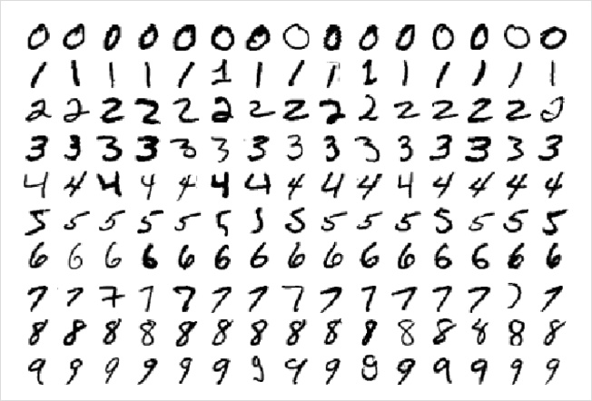
LeNet-5
Notes:
먼저 LeNet5 모델입니다.
LeNet 모델 이전에는 성능을 향상시키기 위해 hand-designed feature extractor 모델이 사용되었습니다.
LeNet은 모델의 특징을 수작업으로 뽑아야 했던 기존 모델의 단점을 극복하기 위해 고안된 가장 기본적인 CNN 구조입니다.
LeNet5 모델의 첫 번째 특징은 local receptive field를 사용하여 고차원의 특징을 검출하는 것입니다.
두 번째 특징은 weight를 공유하는 것 입니다. 이는 시스템과 메모리 상의 capacity를 줄이고 학습할 parameter를 줄여 overfitting을 방지합니다.
마지막 특징은 average pooling을 사용하는 것 입니다. 이로 인해 인접 변수의 공간 변수를 사용할 수 있습니다.
---
기존에는 hand-designed feature extractor 모델이 사용되었습니다. LeNet-5는 기존 모델의 단점을 극복하기 위해 고안된 가장 기본적인 CNN 구조입니다.
기존 모델과 달리, LeNet-5의 특징은 local receptive field를 사용하여 고차원의 특징을 검출할 수 있습니다. 또, Lenet-5은 weight를 공유합니다. weight를 공유하게 되면 시스템과 메모리 상의 capacity를 줄여주고, 학습할 parameter의 수를 줄여줘 Overfitting를 방지할 수 있습니다. 그리고 LeNet-5는 average pooling을 사용합니다. 때문에 인접 변수의 공간 변수를 사용할 수 있습니다.

Slide 5
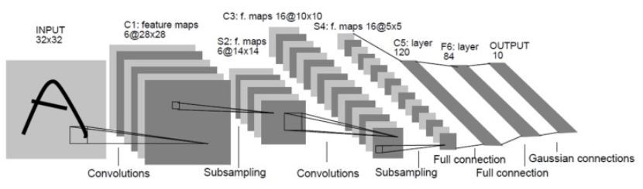
LeNet-5
tanh로 활성화
Notes:
LeNet5의 동작 원리입니다.
컨볼루션을 수행하여 feature map을 추출할 수 있습니다
서브 샘플링은 현대의 풀링과 같습니다. feature map을 resizing 한다고 할 수 있습니다.
이 과정을 두번 반복하여 feature map을 1x1 사이즈의 feature map을 산출할 수 있습니다.
활성함수로 tanh를 사용하여 84개의 문자 이미지를 출력할 수 있습니다.

Slide 6
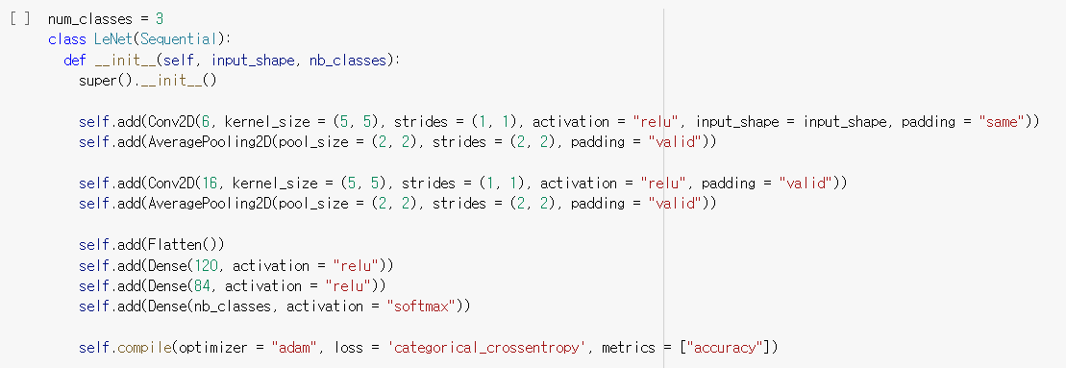
LeNet-5
Notes:
LeNet5 모델의 구현 코드입니다.
88.14%의 분류 정확도를 보였습니다.

Slide 7
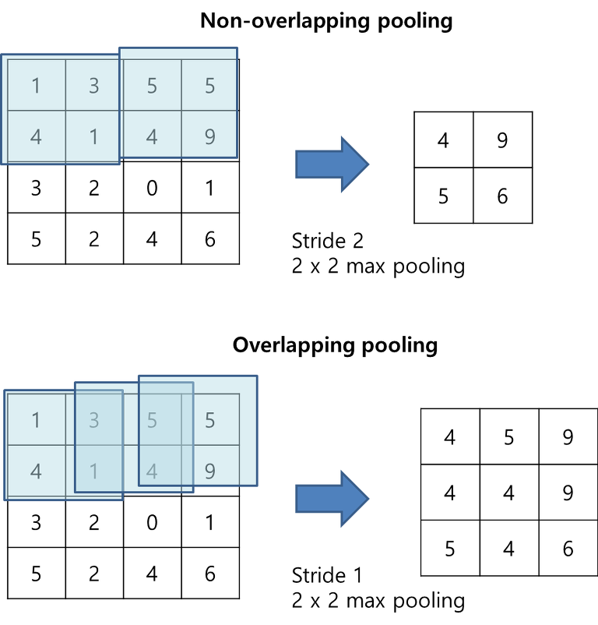
AlexNet
Overlapping
Local Response Normalization (LRN)
Data Augmentation
Notes:
다음은 AlexNet 모델입니다.
AlexNet의 기본구조는 LeNet5와 크게 다르지 않습니다. 다만, 2개의 GPU를 사용하며 병렬연산을 수행할 수 있도록 설계되었습니다.
LeNet5와 비교했을 때의 AlexNet의 특징은 다음과 같습니다.
LeNet5는 non-overlapping pooling을 사용하였지만, AlexNet은 overlapping pooling을 사용하였습니다.
오버풀링은 커널이 움직이는 보폭인 stride를 커널 사이즈보다 작게 하는 방법입니다. 때문에 overlapping pooling이 에러율을 줄이는데 좀 더 효과적입니다.
또한, local response normalization아 발생합니다. 활성화된 feature가 주변 이웃 feature들을 억누르는 현상을 방지할 수 있습니다.
따라서 AlexNet의 개발자들은 data augmentation 방법을 통해 데이터의 양을 늘렸습니다. 이를 통해 적은 양의 데이터를 늘릴 수 있고 과적합도 피할 수 있습니다.

Slide 8
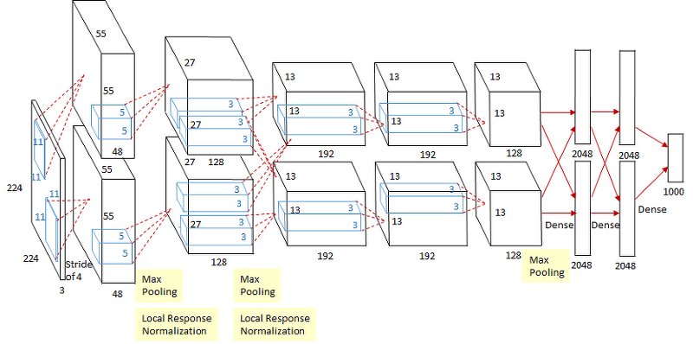
AlexNet
ReLU로 활성화
Notes:
AlexNet은 8개의 레이어로 구성됩니다.
5개의 convolution 레이어와 3개의 fully-connected 레이어로 구성되어 있습니다.
두번째, 네번째, 다섯번째 convolution 레이어들은 전 단계의 같은 채널의 특성 맵들과만 연결되어 있는 반면,
세번째 컨볼루션 레이어는 전 단계의 두 채널의 특성맵들과 모두 연결되어 있습니다.
이렇게 나눠서 진행한 이유는 weight와 bias를 초기화 시키기 위함입니다.
이를 통해 training error를 낮출 수 있습니다.

Slide 9
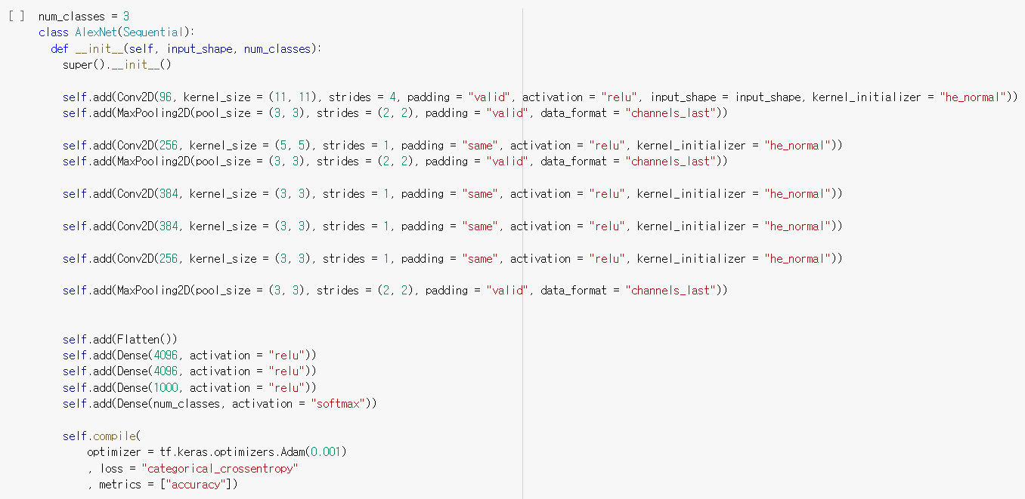
AlexNet
Notes:
AlexNet 모델입니다.
78.58%의 분류 정확도를 보였습니다.

Slide 10
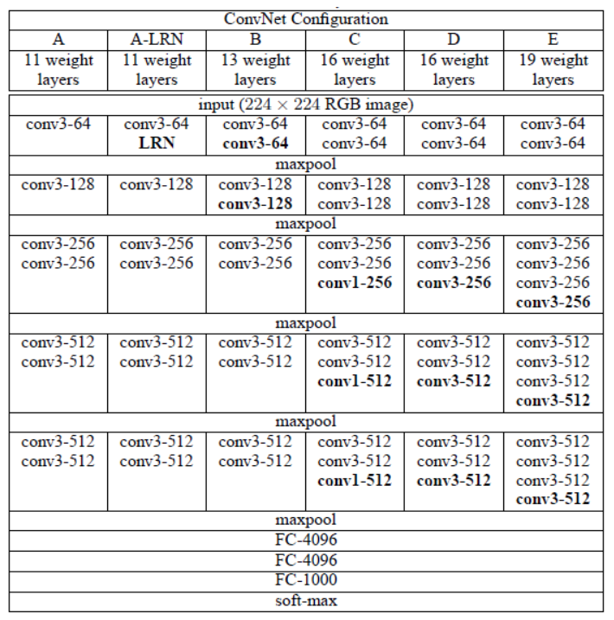
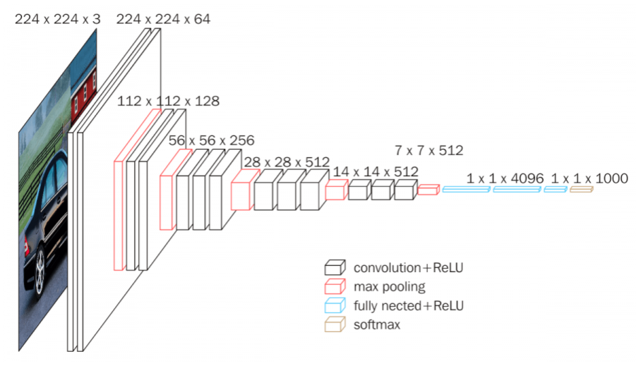
VGGNet
Notes:
다음은 VGGNet 모델입니다.
VGGNet 연구의 핵심은 네트워크의 깊이가 성능에 어떤 영향을 미치는지를 확인하고자 한 것입니다.
깊이의 영향만을 확인하고자, 컨볼루션 필터 커널의 사이즈를 가장 작은 3x3사이즈로 고정했습니다.
3x3커널을 이용했기에 파라미터 수도 더 적고, 시간도 단축할 수 있다는 장점이 있습니다.
직관적이고 레이어가 깊을수록 더 좋은 성능을 보여줍니다.
하지만 파라미터의 수가 많기 때문에 용량이 크고 학습하는데 시간이 많이 걸립니다.
오른쪽 그림을 보시면 합성곱 계층과 완전연결 계층을 합쳐서 모두 16층으로 심화한 것이 특징입니다.
인풋 값이 16개의 층을 지난 후 softmax 함수로 활성화 된 출력값들은 1000개의 뉴런으로 구성됩니다.
즉, 1000개의 클래스로 분류하는 목적으로 만들어진 네트워크라는 뜻입니다.

Slide 11
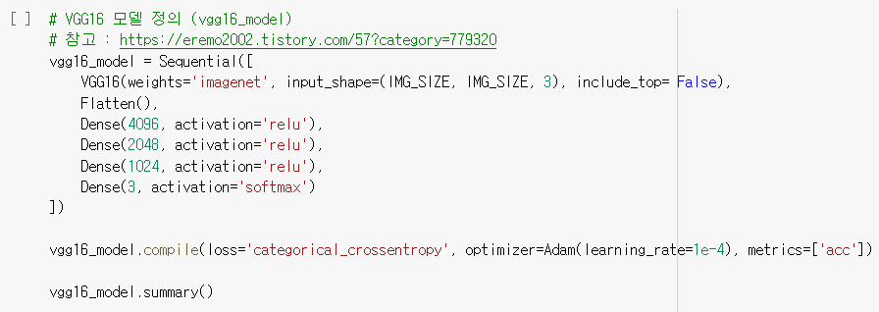
VGGNet 16
Notes:
VGGNet 16 모델은
84.78%의 분류 정확도를 (다음)

Slide 12
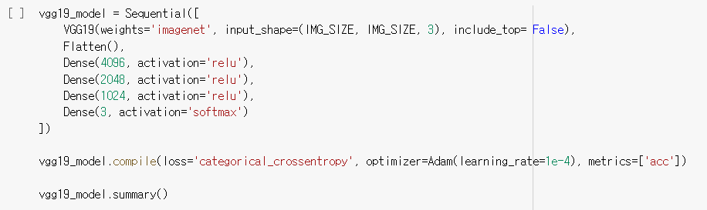
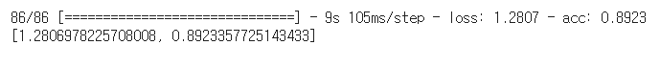
VGGNet 19
Notes:
VGGNet 19 모델은
89.23%의 분류 정확도를 보였습니다.

Slide 13
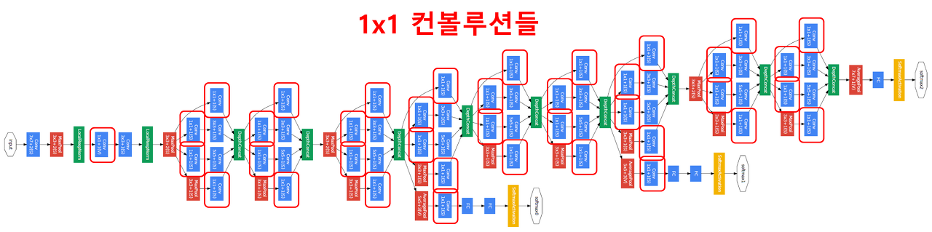
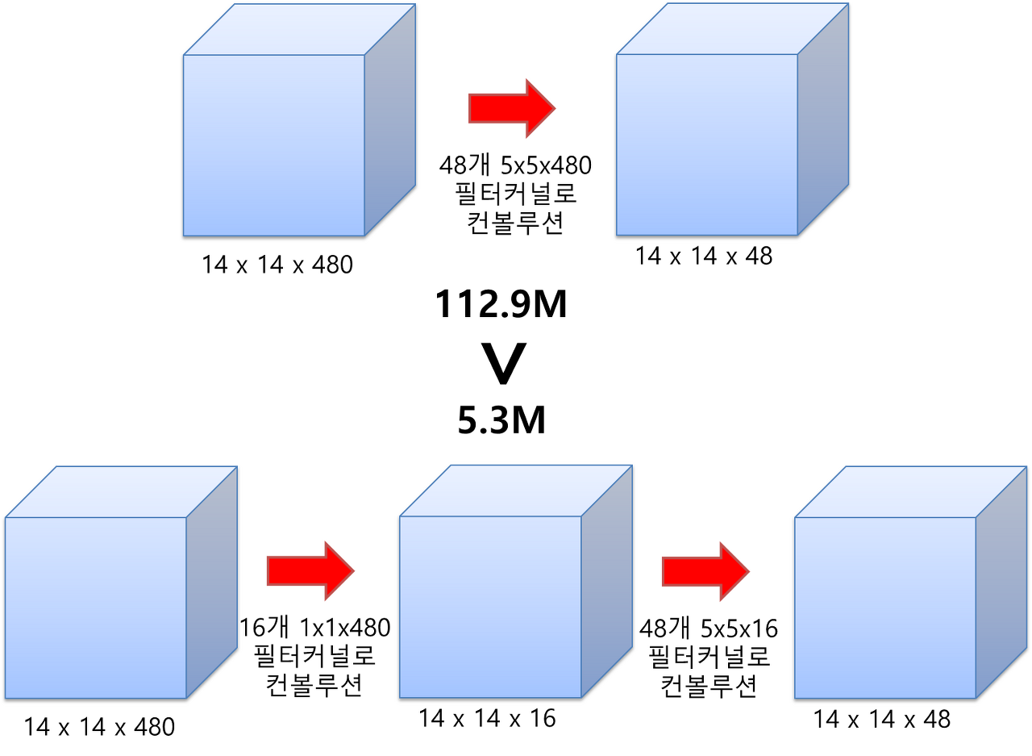
GoogLeNet
Notes:
다음은 GoogLeNet 모델입니다.
GoogLeNet은 2014년 이미지넷 이미지 인식 대회에서 VGGNet을 이기고 우승을 차지한 알고리즘입니다.
GoogLeNet은 19층의 VGG19보다 좀 더 깊은 22층으로 구성되어 있습니다.
GoogLeNet에서 1x1 컨볼루션은 특성맵의 갯수를 줄이는 목적으로 사용됩니다.
특성맵의 갯수가 줄어들면 그만큼 연산량이 줄어드는데,
이는 네트워크를 더 깊이 만들수 있게 도와줍니다.

Slide 14
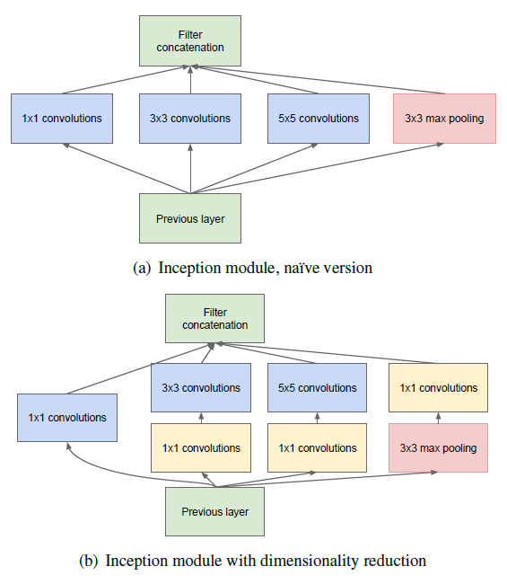
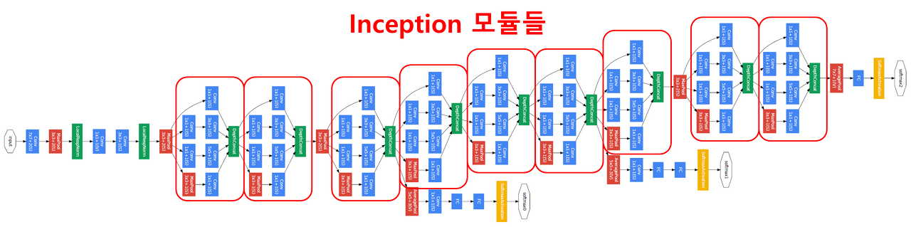
GoogLeNet
Notes:
GoogLeNet의 핵심인 Inception 모듈입니다.
GoogLeNet에 실제로 사용된 모듈은 1x1 컨볼루션이 포함된 (b) 모델입니다.
아까 살펴봤듯이 1x1 컨볼루션은 특성맵의 장수를 줄여주는 역할을 합니다.
노란색 블럭으로 표현된 1x1 컨볼루션을 제외한 나이브(naive) 버전을 살펴보면,
이전 층에서 생성된 특성맵들을 모두 함께 쌓아줍니다.
AlexNet이나 VGGNet 등의 이전 CNN 모델들은
한 층에서 동일한 사이즈의 필터커널을 이용해서 컨볼루션을 해줬던 것과 다르게
좀 더 다양한 종류의 특성이 도출됩니다.

Slide 15
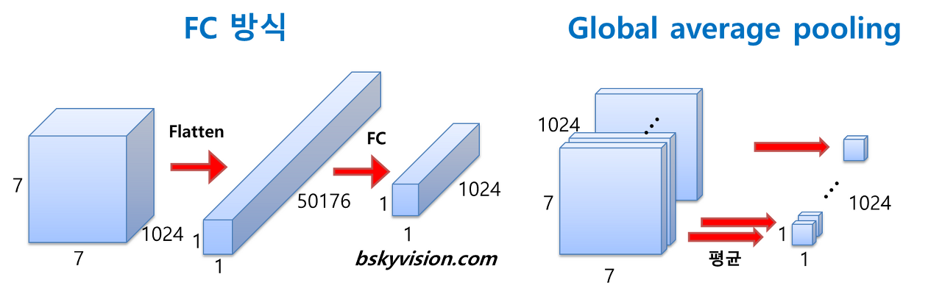
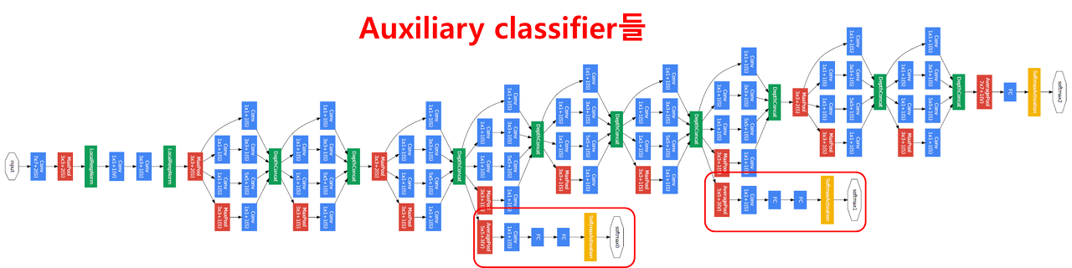
GoogLeNet
Notes:
GoogLeNet은 global average pooling이란 방식을 사용합니다.
이 방식은 전 층에서 산출된 feature map들을 각각 평균낸 것을 이어 1차원 벡터로 만들어줘서
최종적으로 이미지 분류를 위한 softmax 층을 연결할 수 있습니다.
이렇게 해줌으로써 가중치의 갯수를 상당히 많이 제거해줍니다.
네트워크의 깊이가 깊어질수록 gradient가 점점 작아져 0이 되서 가중치들이 제대로 훈련되지않습니다.
이 문제를 극복하기 위해서 GoogLeNet에서는 네트워크 중간에 두 개의 보조 분류기(auxiliary classifier)를 달아주었습니다.
이 보조 분류기들은 훈련시에만 활용되고 평가시에는 제거해줍니다.
---
구성을 살펴보면, 5x5 평균 풀링(stride 3) -> 128개 1x1 필터커널로 컨볼루션 -> 1024 FC 층 -> 1000 FC 층 -> softmax 순이고, 이 보조 분류기들은 훈련시에만 활용되고 사용할 때는 제거해줍니다.

Slide 16
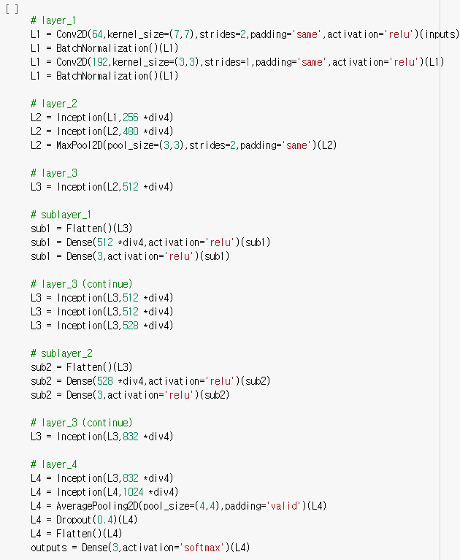
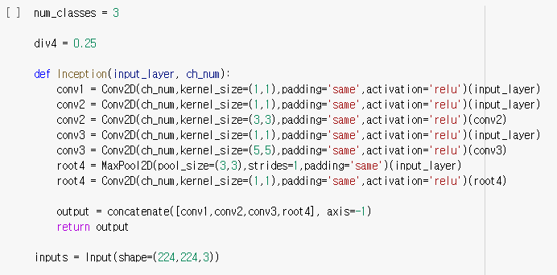
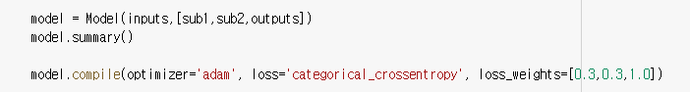
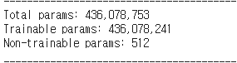
GoogLeNet
Notes:
구글넷의 구현 코드입니다.
구글넷은 실행해보았으나 모델 정의 중에 메모리 부족 문제로 수행할 수 없었습니다.

Slide 17
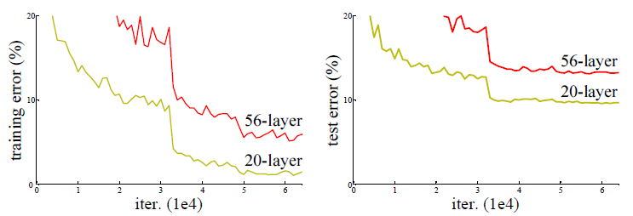
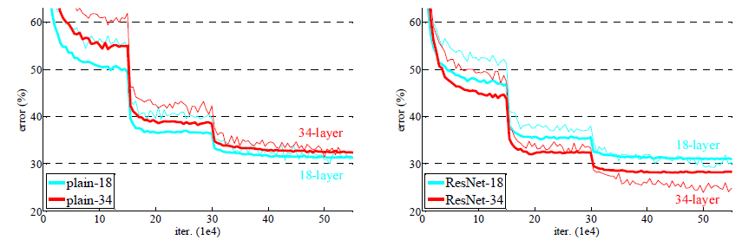
ResNet
Notes:
ResNet 모델입니다.
지금까지는 레이어를 추가하는 방식으로 성능을 향상시켰습니다.
하지만 이제는 레이어를 더 추가한다고 해서 성능이 이전보다 더 좋아지지 않았습니다.
ResNet은 레이어의 깊이를 늘리는 것이 아니라 shortcut 방식을 통해 성능을 향상시킨 모델입니다.
---
레이어가 많아져, 인공신경망이 더 깊어질 수록 문제가 커집니다. 또한 레이어를 더 추가한다고 해서 성능이 이전보다 더 좋아지지 않았습니다.
ResNet은 레이어간의 연결이 순서대로 연속적인 것만 있는 것이 아니라, 중간을 뛰어넘어 전달하는 shortcut이 추가되었습니다.
연산은 매우 간단하고, 개념도 매우 간단하지만 이것이 그래디언트를 직접적으로 잘 전달하여 문제를 해결하는 큰 효과를 나타냈습니다.

Slide 18
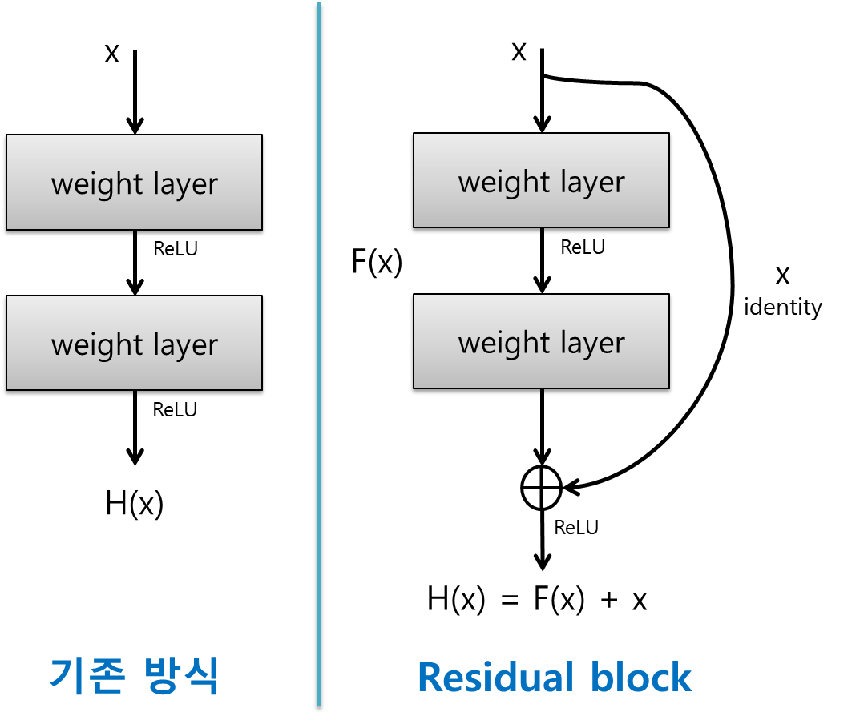
ResNet
Notes:
ResNet의 작동 원리입니다.
그림에서 오른쪽 Residual Block은 입력값을 출력값에 더해줄 수 있도록 shortcut을 만들어줬습니다.
ResNet은 F(x) + x를 최소화하는 것을 목적으로 합니다.
즉, F(x)를 0에 가깝게 만드는 것입니다.
F(x)가 0이 되면 입력과 출력이 모두 x로 같아지게 됩니다.
여기서 H(x) - x를 잔차, residual라고 하고, 잔차를 최소로 해주는 것이므로 ResNet이란 이름이 붙게 됩니다.

Slide 19
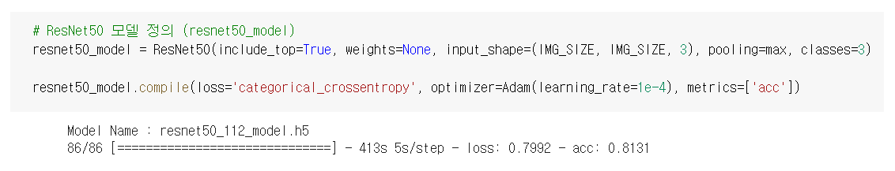
ResNet
Notes:
ResNet 모델은
81.31%의 분류 정확도를 보였습니다.

Slide 20
2. 순환 신경망
Notes:
(다음)

Slide 21
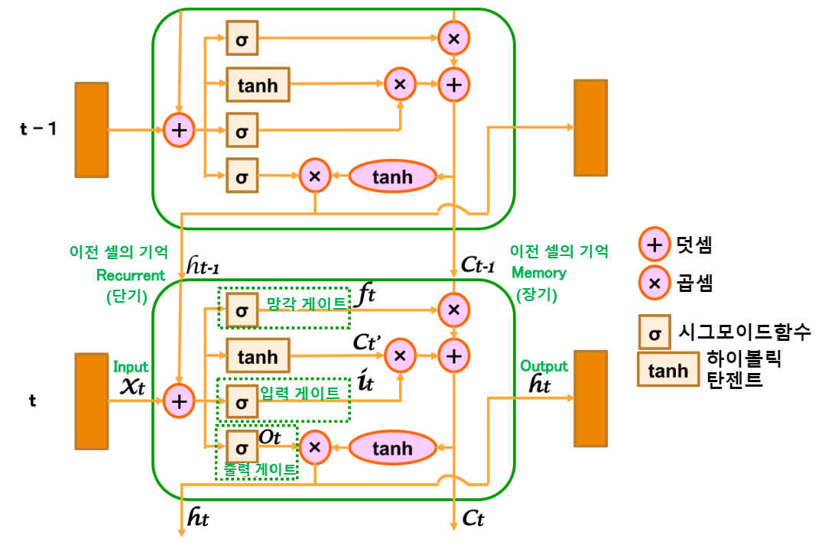
LSTM
Notes:
LSTM 모델입니다.
LSTM는 RNN의 특별한 종류로 순차적인 입력 데이터 간의 거리가 멀어도 더 잘 기억하고 학습할 수 있도록 설계된 신경망입니다.
이전 셀의 출력은 단기 기억과 장기 기억으로 나누어져 있습니다,
정보가 폭발하지 않도록 원하지 않은 정보는 망각 게이트에서 삭제합니다.
불필요한 정보로 잘못된 가중치에 영향을 받지 않도록 입력 게이트와 출력 게이트에서 선택을 하는 것입니다.
LSTM 장점은 각각의 메모리와 결과값이 컨트롤이 가능하다는 것이고
단점은 메모리가 덮어씌워질 가능성이 있다는 점과 연산속도가 느리다는 점입니다.
---
LSTM는 RNN의 특별한 종류로 순차적인 입력 데이터 간의 거리가 멀어도 더 잘 기억하고 학습할 수 있도록 설계된 신경망입니다.
이전 셀의 출력이 단기 기억과 장기 기억으로 나누어져 있습니다,
정보가 폭발하지 않게 원치 않는 정보는 망각 게이트에서 삭제하여 불필요한 정보로 잘못된 가중치에 영향을 받지 않도록 입력 게이트와 출력 게이트에서 취사선택을 하는 것입니다.
tanh에 의해 정보를 그대로 흘리는 것이 아니라 이용하기 쉬운 형태로 변환하는 것 등을 알 수 있었습니다.
LSTM 장점은 각각의 메모리와 결과값이 컨트롤이 가능합니다.
LSTM 단점은 메모리가 덮어씌워질 가능성이 있고, 연산속도가 느립니다.

Slide 22
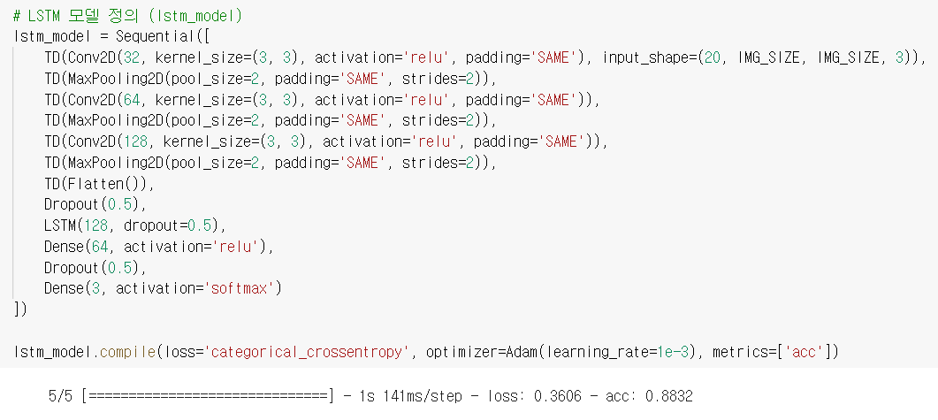
LSTM
Notes:
LSTM 모델입니다.
88.32%의 분류 정확도를 보였습니다.

Slide 23
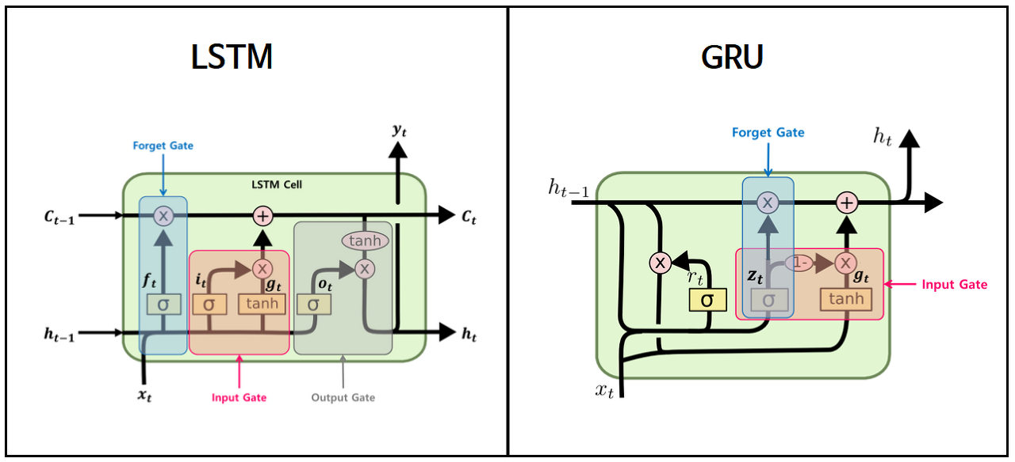
GRU
Notes:
GRU는 LSTM에 준한 성능을 유지하면서 구조를 더 가볍게하여 파라미터 개수를 줄인 것입니다.
그림과 같이 GRU는 LSTM에 비해 수식을 줄임으로 학습 파라미터의 수를 줄여 가볍게 했습니다.

Slide 24
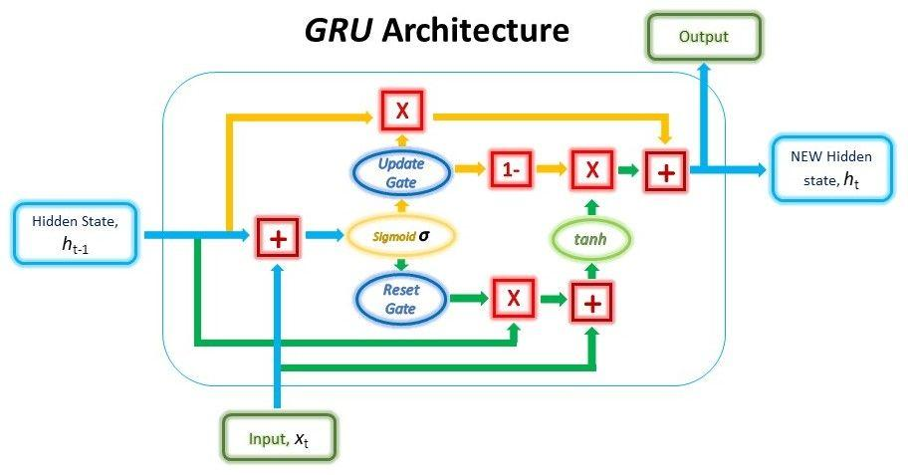
GRU
Notes:
GRU는 LSTM의 망각 게이트와 입력 게이트를 통합하여 업데이트 게이트를 만들고
Cell State와 Hidden State를 통합했다는 특징이 있습니다.
GRU는 LSTM에 비하여 파라미터 수가 적기 때문에 연산 비용이 적게 들고 구조도 간단하지만
LSTM과 비슷한 성능을 보입니다.
---
GRU의 핵심은
-LSTM의 forget gate와 input gate를 통합하여 하나의 'update gate'를 만듭니다.
-Cell State와 Hidden State를 통합합니다.
-GRU는 LSTM에 비하여 파라미터수가 적기 때문에 연산 비용이 적게 들고, 구조도 더 간단하지만, 성능에서도 LSTM과 비슷한 결과를 냅니다.

Slide 25
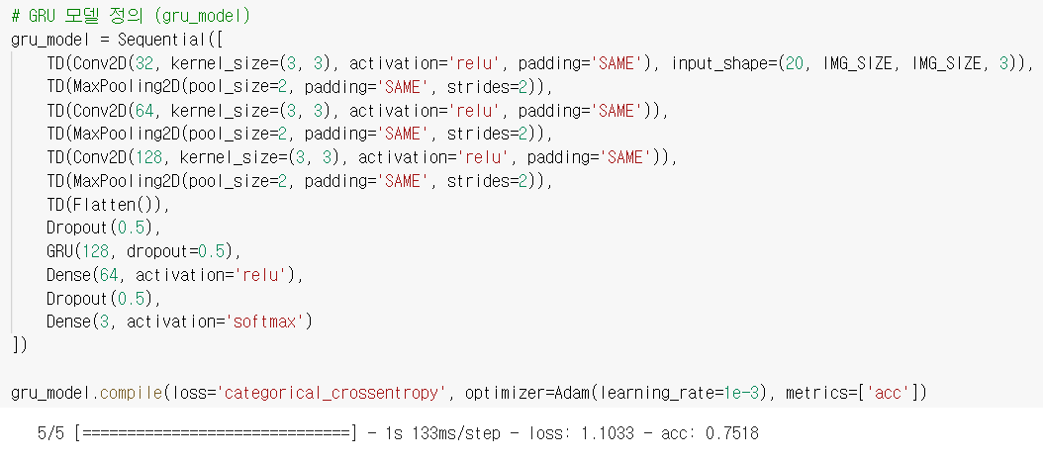
GRU
Notes:
GRU 모델입니다.
75.18%의 분류 정확도를 보였습니다.

Slide 26
Vision Transformer
Transformer
자연어 처리 특화 모델
Attention 사용
RNN을 대체
Positional Encoding(Embedding) 사용
인코더 구조
Normalization Layer,
Multi Head Attention Layer 등을 포함한 구조
Vision
패치 생성
이미지 조각을 한 단어처럼 취급
Notes:
이번 모델은 비전 트랜스포머입니다. 비전 트랜스포머는 자연어 처리에 특화된 트랜스포머 모델을 이미지 처리에 사용할 수 있도록 발전시킨 모델입니다.
우선 트랜스포머 모델의 특징을 살펴보겠습니다. 트랜스포머 모델은 기존 자연어 처리에서 자주 사용되던 RNN 대신 어텐션을 사용했습니다. RNN은 단어의 위치 정보를 기억하기 위해 순환 신경망을 사용했다면, 어텐션은 문장 자체를 입력으로 받되 예측해야할 위치에 있는 것을 더 주목(attention)해서 봅니다. 이러한 방법을 사용하기 때문에 메커니즘 이름이 주목한다는 뜻인 attention 입니다. 참고로 RNN이 사용되지 않았기 때문에 사실 순환 신경망 계열은 아니지만 편의상 순환 신경망으로 분류했습니다.
(다음)
트랜스포머는 자연어 처리를 위한 모델이기 때문에 이미지 분류에 바로 적용할 수 없습니다.
자연어는 단어를 인코딩한 1차원 벡터 형태지만 이미지는 가로, 세로, 색상의 3차원 벡터 형태이기 때문입니다.
비전 트랜스포머는 기존의 트랜스포머 모델을 이미지 분류에 사용할 수 있도록 발전시킨 것입니다.

Slide 27
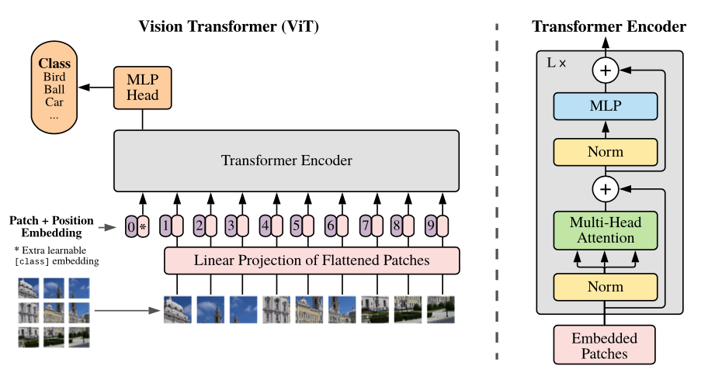
Vision Transformer
Notes:
트랜스포머의 입력은 문장과 단어로 구성되어 있습니다.
비전 트랜스포머는 기존의 트랜스포머의 형태에 맞추기 위해 이미지를 패치 단위로 분할합니다.
하나의 이미지가 문장으로, 하나의 패치가 단어와 매핑되어 사용되어지며
그 이후로는 트랜스포머와 유사한 과정을 진행합니다.

Slide 28
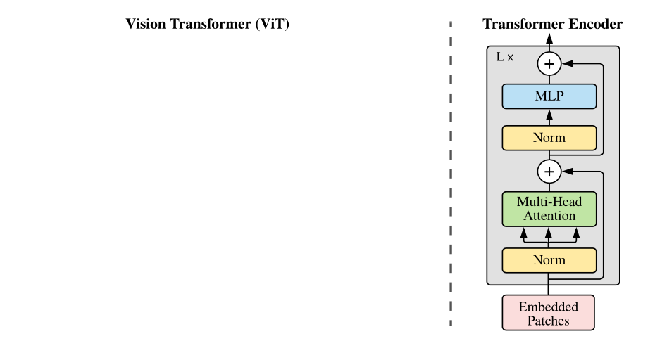
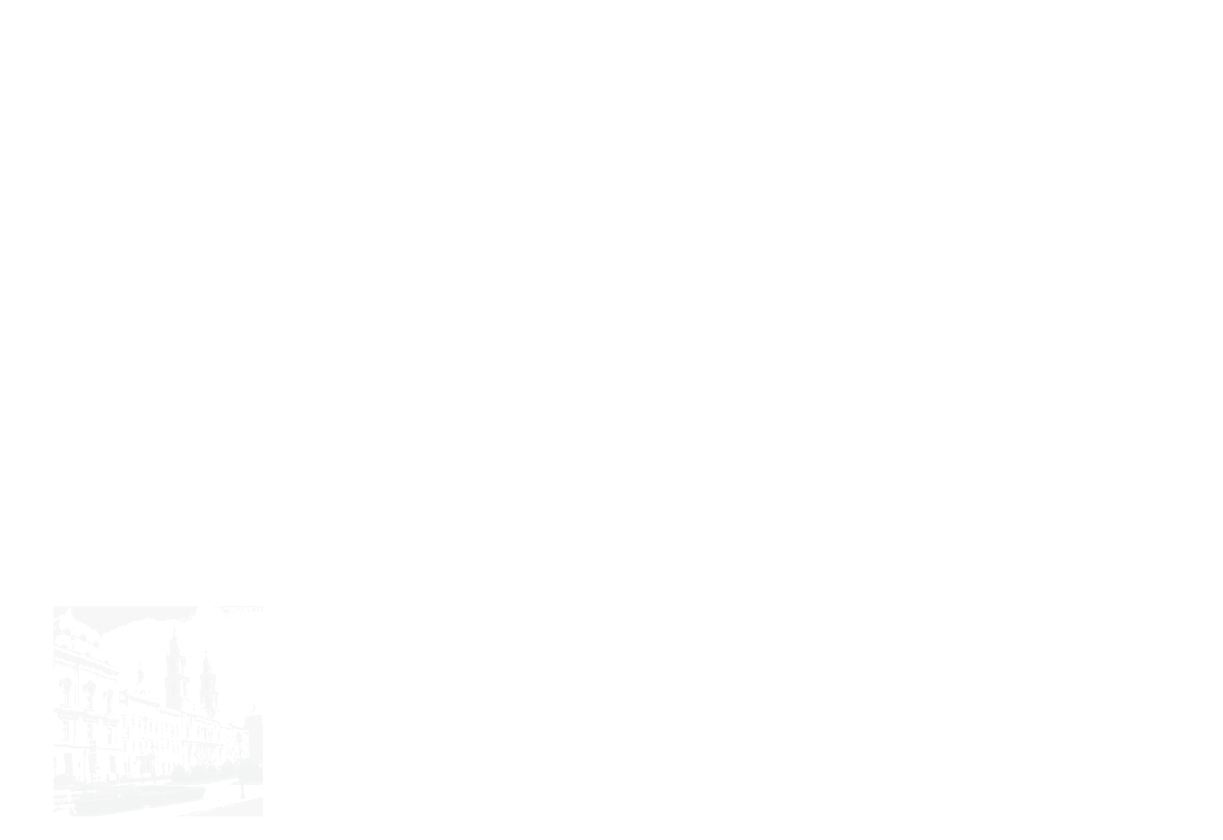
Vision Transformer
Notes:
그림은 비전 트랜스포머의 동작 과정을 나타낸 것입니다.
먼저 이미지를 패치 단위로 분할한 다음 일렬로 배치합니다.
각각의 패치는 패치 인코더를 통해 이미지 정보와 위치 정보를 결합한 상태로 트랜스포머 인코더에 보내집니다.
트랜스포머 인코더에서는 그림의 오른쪽과 같은 과정을 진행하며 크게 두 개의 서브 레이어로 구분됩니다.
첫 번째 서브 레이어는 멀티 헤드 어텐션 레이어고, 두 번째 서브 레이어는 MLP라고 적혀있는 다중 퍼셉트론 레이어입니다.
입력 데이터 중 일부는 다음 레이어에 바로 연결하여 학습된 정보가 손실되지 않게 하고 성능을 높입니다.
비전 트랜스포머 모델은 최종적으로 이러한 과정을 거쳐 이미지를 분류하게 됩니다.

Slide 29
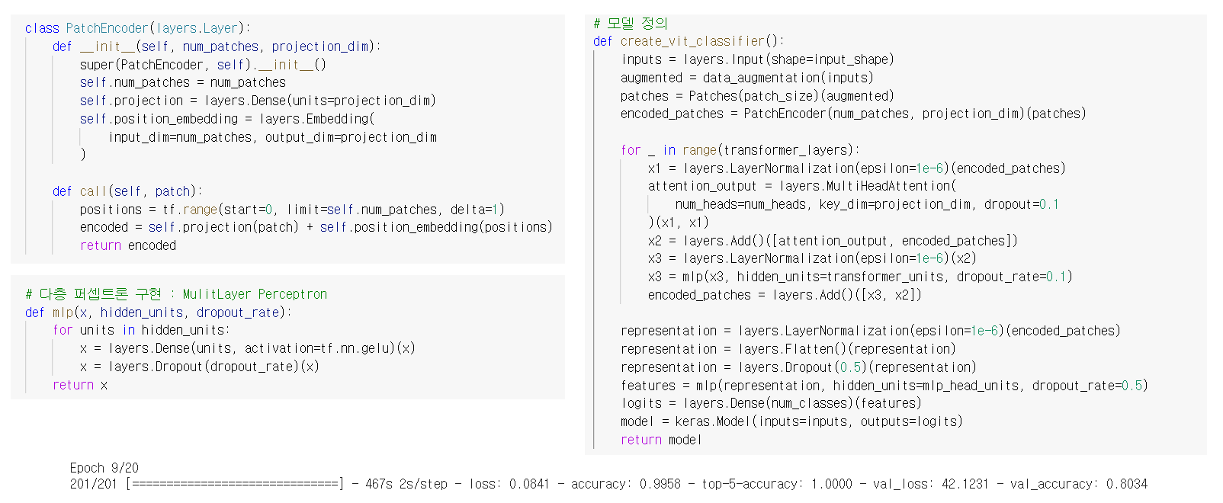
Vision Transformer
Notes:
비전 트랜스포머 모델입니다.
80.34%의 분류 정확도를 보였습니다.

Slide 30
3. 성능 향상
Notes:
다음으로 모델 성능을 향상시키기 위한 세 가지 방법을 소개하겠습니다.

Slide 31
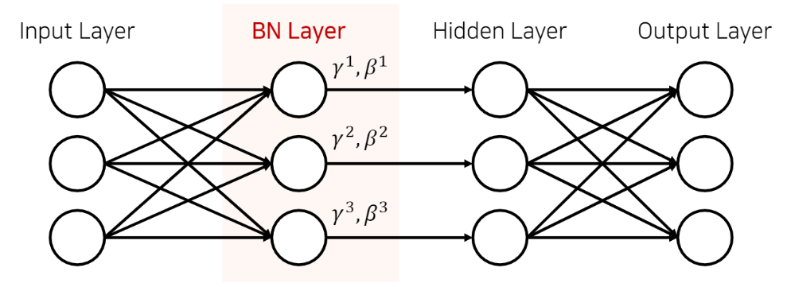
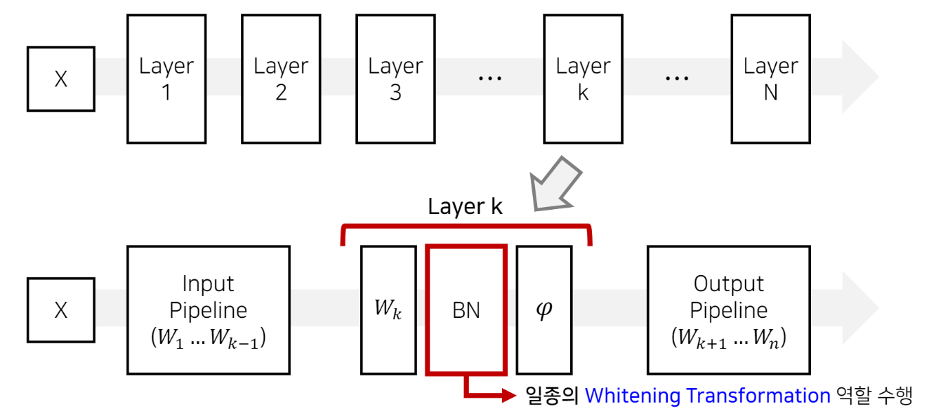
Batch Normalization
Notes:
첫 번째는 배치 정규화입니다.
배치 정규화는 머신러닝 모델에 주입되는 샘플들을 균일하게 만드는 광범위한 방법입니다.
그림에서 BN Layer라 표시되어 있는 계층의 노드를 정규화 함으로써
학습 속도를 빠르게 할 수 있고, 가중치 초기화(weight initialization)에 대한 민감도를 감소시키는 결과를 얻을 수 있습니다.
배치 정규화 층은 일반적으로 합성곱이나 완전 연결층 다음에 사용합니다.
---
다음으로 모델 성능을 향상시키기 위한 방법으로 3가지 방법을 찾아 보았습니다.
우선 배치 정규화는 머신러닝 모델에 주입되는 샘플들을 균일하게 만드는 광범위한 방법입니다.
예시 그림을 보면, BN Layer라 표시되어 있는 계층의 노드를 정규화 함으로써
학습 속도를 빠르게 할 수 있고 가중치 초기화(weight initialization)에 대한 민감도를 감소시키는 결과를 얻을 수 있습니다.
배치 정규화 층은 일반적으로 합성곱이나 완전 연결 층 다음에 사용합니다.

Slide 32
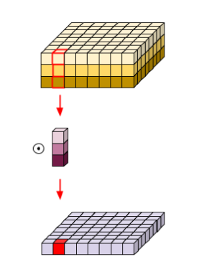
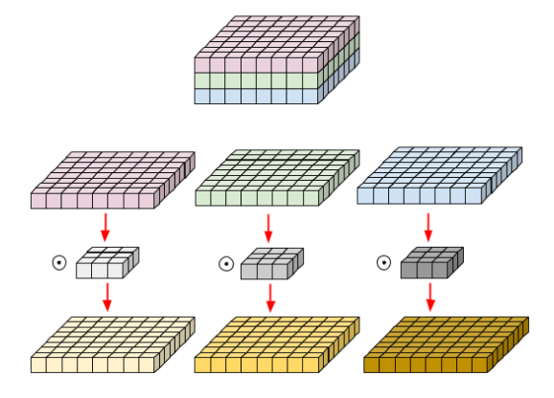
Separable Convolution
Notes:
두 번째는 분리 합성곱을 이용하는 방법입니다.
분리 합성곱층은 Convolution 2D를 대체하면서 더 가볍고 더 빠른 모델의 성능을 가질 수 있습니다.
이 층은 입력 채널별로 따로따로 공간 방향의 합성곱을 수행합니다.
그리고 그림과 같이 점별 합성곱을 통해 출력 채널을 합칩니다.
결과적으로 모델 파라미터와 연산의 수를 크게 줄여 주기 때문에, 작고 더 빠른 모델을 만들 수가 있습니다.
---
Separable Convolution(깊이별 분리 합성곱) 층은 Convolution 2D(Conv2D)를 대체하면서 더 가볍고 더 빠른 모델의 성능을 가질 수 있습니다.
이 층은 입력 채널별로 따로따로 공간 방향의 합성곱을 수행합니다. 그리고 이 옆의 예시 그림과 같이 점별 합성곱을 통해 출력 채널을 합칩니다.
결과적으로 모델 파라미터와 연산의 수를 크게 줄여 주기 때문에, 작고 더 빠른 모델을 만들 수가 있습니다.

Slide 33
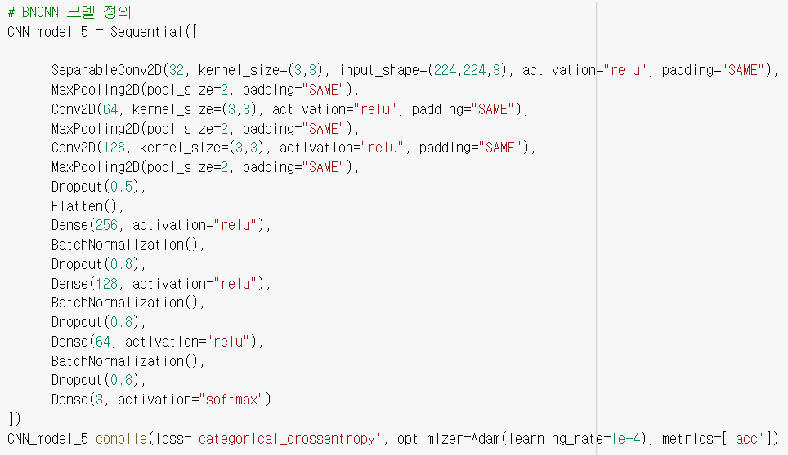
Batch Normalization
Notes:
배치 정규화와 분리 합성곱을 적용한 CNN 모델입니다.
CNN의 분류 정확도 83.18%에서 87.81%까지 정확도가 향상되었습니다.

Slide 34
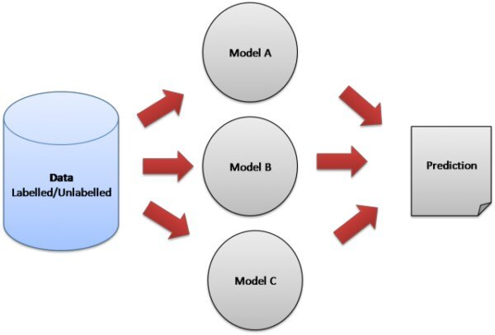
Ensemble
Notes:
세 번째는 앙상블 기법을 이용하는 것입니다.
앙상블 기법은 둘 이상의 모델을 여러 번 학습 후, 가장 나은 것을 쓰는 방법입니다.
같은 모델이라도 초기값, learning-rate 등 많은 변수들에 의해 다른 결과값과 정확도가 나옵니다.
앙상블은 가장 정확도가 높은 걸로 골라 쓰거나, 여러 모델에서 일부분씩 섞어서 결과값을 도출하는 방식으로 적용됩니다.
과적합의 최소화 라는 목적을 가지고 있으나 여러 모델을 한번에 돌리기 때문에 연산량이 커지는 문제를 가지고 있습니다.
---
앙상블 기법은 ‘여러 개의 모델 또는 동일한 모델 여러번 학습을 해서 가장 나은 것을 쓰자’가 핵심입니다.
즉, 같은 모델이라도 초기화, learning-rate 등 많은 변수들에 의해 다른 결과값과 정확도가 나오는데요.
가장 정확도가 높은 걸로 골라 쓰거나, 여러 모델에서 일부분씩 섞어서 결과값을 도출하는 방식으로 적용됩니다.
‘과적합의 최소화’라는 목적을 가지고 있으나 여러 모델을 한번에 돌리기 때문에 연산량이 커지는 문제를 가지고 있습니다.

Slide 35
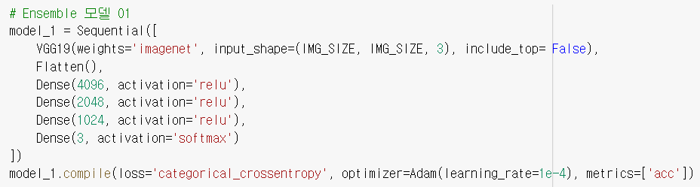
Ensemble
Notes:
앙상블 기법을 적용한 VGG 모델입니다.
VGG19의 분류 정확도 89.23%에서 앙상블 적용 후 95.73%까지 정확도가 향상되었습니다.

Slide 36
4. 결 과
Notes:
결과입니다.

Slide 37
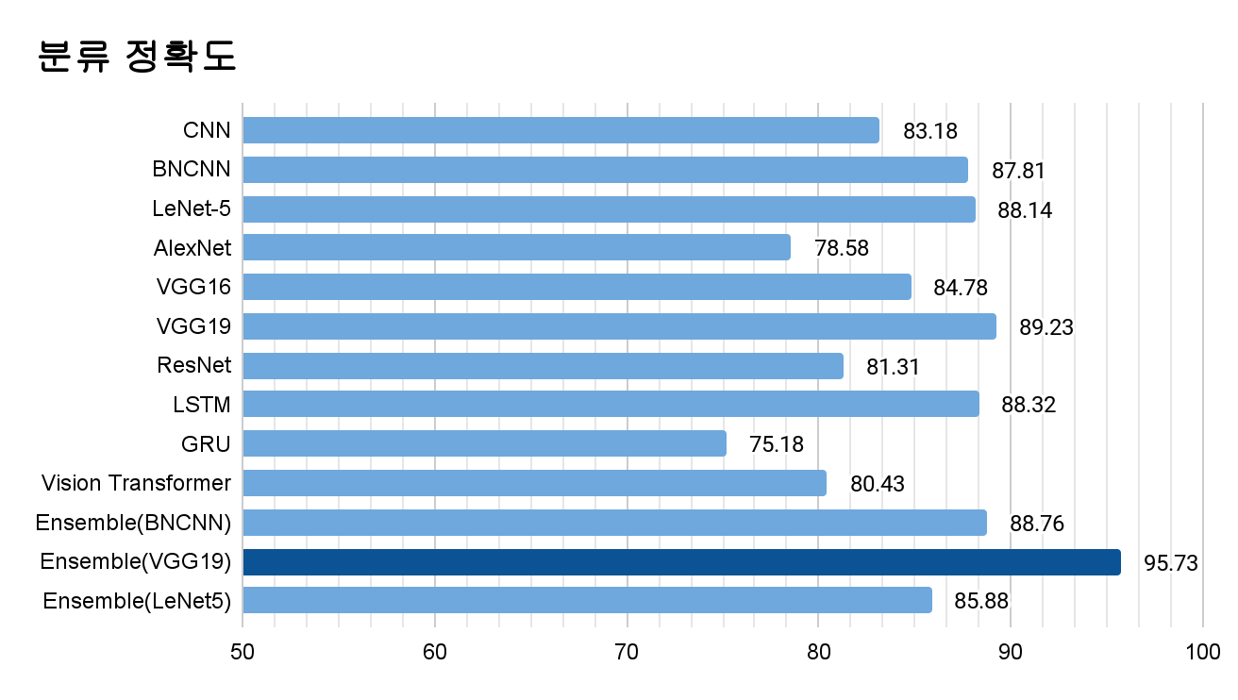
학습 결과
Notes:
지금까지 언급한 모델의 분류 정확도를 그래프로 나타내었습니다.
합성곱 신경망에서는 LeNet과 VGG19 모델이 각각 88.14%, 89.23%의 분류 정확도를 보였으며
순환 신경망에서는 LSTM이 88.32%의 정확도를 보였습니다.
앙상블 모델에서는 BNCNN이 88.76%로 정확도가 기존보다 5.58%p 상승했고,
VGG19 모델이 95.73%로 기존 VGG 모델보다 6.5%p 상승했습니다.
고찰입니다.
저희는 다양한 모델을 공부하고 실행해보았습니다.
모델에 따라 높은 분류 정확도를 보이기도 하고 낮은 분류 정확도를 보이기도 했습니다.
동일한 환경에서 실행 환경이 아니기 때문에 분류 정확도가 수치 상으로 높다고 더 좋은 모델이다 할 수는 없겠지만
대략적인 경향을 파악하는데 있어 도움이 될 것입니다.
또, 깊은 레이어와 많은 파라미터를 사용한다면 성능을 향상시킬 수는 있지만 메모리 부족 문제가 발생하였고,
딥러닝을 실행할 때는 컴퓨팅 파워가 중요하다는 것을 알 수 있었습니다.

Slide 38
Thank you
Notes:
네, 이상으로 발표 마치겠습니다. 감사합니다.

